Slide 1

ỦY BAN NHÂN DÂN QUẬN HẢI AN
TRƯỜNG TIỂU HỌC ĐẰNG LÂM
CHÀO MỪNG THẦY CÔ
VỀ DỰ giờ tiết học !
Giáo viên : Bùi Phương Thảo
Năm sinh : 1996
Trường: Tiểu học Đằng Lâm

Slide 2





HOẠT ĐỘNG TRẢI NGHIỆM
SINH HOẠT DƯỚI CỜ: HÁT VỀ TÌNH BẠN

Slide 3


Slide 4

THẢO LUẬN NHÓM

Slide 5



HỘI DIỄN VĂN NGHỆ
LỚP 2A5

Slide 6
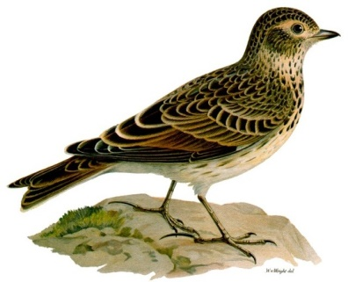
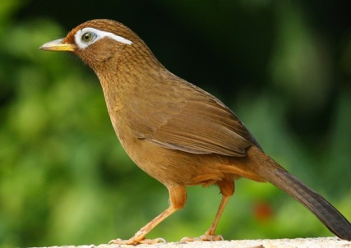
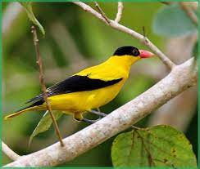
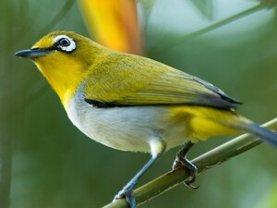
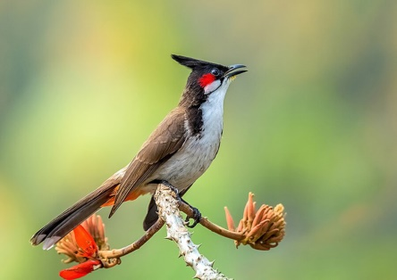
ĐỘI HỌA MI
ĐỘI SƠN CA
ĐỘI VÀNG ANH
ĐỘI VÀNH KHUYÊN
ĐỘI CHÀO MÀO

Slide 7


Slide 12


Slide 13

chân thành cảm ơn quý thầy cô giáo
cùng các em học sinh!

